Slide 1
Oracle DB & SQL Developer Bölüm - IV
Dr. Öğr. Üyesi Sevdanur GENÇ
sgenc@kastamonu.edu.tr

Slide 2
Ajanda
PL/SQL
PL/SQL’de Akış Kontrol Yapıları

Slide 3
PL/SQL
PL/SQL(Procedural Language Extension of SQL) , Oracle şirketi tarafından 1990’ların başında SQL ile yapacağımız sınırlı işlemleri geliştirmek için ortaya çıkmıştır.
SQL komutlarını çalıştırabildiği gibi bunun yanında Oracle veri tabanı sistemleri için tetikleyiciler, yordamlar ve fonksiyonlar yazmak üzere geliştirilmiş, programlamada akış kontrollerini ve değişkenleri kullanmamıza imkân sağlayan bir dildir.

Slide 4
PL/SQL’in Özelliklerini maddelersek;
1-PL/SQL yordamsal bir yapıya sahiptir.(if/else, goto, Loop gibi yapılar içerir).
2-Tek seferde istediğiniz kadar işlemi veri tabanına göndereceğinizden her seferinde SQL sorgular çalıştırmaktan daha hızlı toplam sonucu alabilir.
3- Çalıştırmış olduğunuz SQL kodlarını, debug etme, loglama gibi işlemleri PL/SQL kodlarıyla ya da yapılarla sağlayabilir.
4-Oracle Forms, Oracle Report gibi yararlı araçlarla bütünleşebilir.
5-Hata İşleme(Exception handling) ile bu durumlarda farklı işlemler tanımlayabilir ya da loglama yapabilir.
6- Birçok Editör ile PL/SQL kodları yazılabilir.
7- Fonksiyon, yordam, trigger tanımlamaları gibi birçok özelliğiyle uygulamalarda büyük artı sağlar.
8- Ağ trafiği konusunda uzmandır. PL/SQL kodları veritabanında saklandığı için sorgular için istemciden tekrar tekrar veri tabanına gönderilmediği için ağ trafiği oluşmaz.
9- Oracle birçok platformda çalışabilir.(Unix, Windows, Linux gibi.)
10- SQL dilinin tüm komutları ve veri tipleri desteklenmektedir.

Slide 5
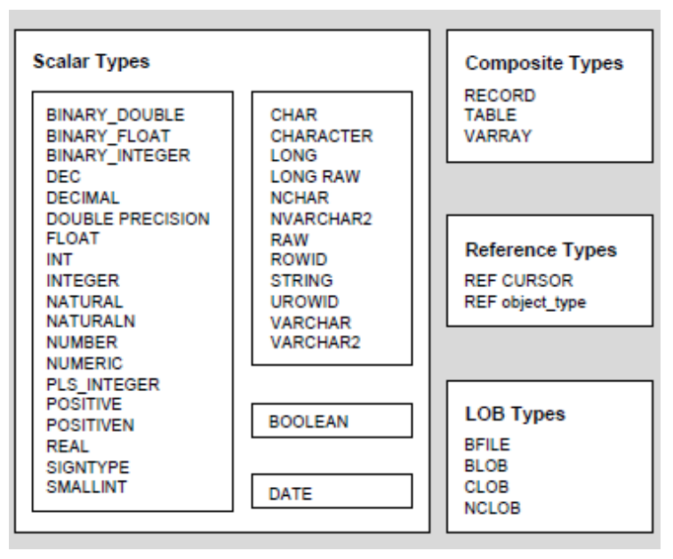
PL/SQL’de Veri Tipleri

Slide 6
Karakter Veri Tipleri
VARCHAR2: 4000 taneye kadar karakter tutabilen veri tipidir. Eğer saklanacak verinin başında ya da sonunda boşluk karakteri varsa bunları silerek tutar. Böylece boşluk için fazladan yer tutmamış olur.
NVARCHAR2: Değişken uzunlukta 4000 taneye kadar Unicode karakter tutabilen veri tipidir. Eğer saklanacak verinin başında ya da sonunda boşluk karakteri varsa bunları silerek tutar.
CHAR: Sabit uzunluklu 2000 taneye kadar karakter/byte tutabilen veri tipidir. Eğer sayı ile ifade edilen karakterden az girilirse, oracle boşluk karakteri ekleyerek sabit uzunluğa kadar getirir. Char(20) ile Char(20 Byte) aynıdır. Sabit uzunluk için bir değer girilmediğinde default 1 kabul edilir.
NCHAR: Sabit uzunlukta 2000 taneye kadar Unicode karakter tutabilen veri tipidir. Unicode karakterler dil değişse bile aynı şekilde karakterin kaydedilmesini sağlar. Bir standartlaşma yapmış olur.

Slide 7
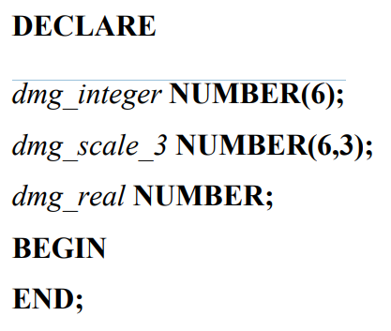
Sayı Veri Tipleri
NUMBER: Number veri tipiyle fixed-point ve floating point sayıları saklanabilir. Bununla birlikte integer, float, decimal gibi sayılarda number veri tipiyle saklanabilir. Tam kısım 38 basamak , ondalık kısmın basamak sayısı da -130 ile 125 arasındadır.
FLOAT: Number veri tipinin alt tipi olarak düşünebilir. Oracle 11g versiyonu, Float yerine Binary_Float ve Binary_Double veri tipinin kullanılmasını önermektedir.
BINARY FLOAT: 5 byte yer tutar ve 32-bit floating point sayıları saklamak için kullanılır.
BINARY DOUBLE: 9 byte yer kaplar ve 64-bit floating-point sayıların saklanmasında kullanabilir

Slide 8
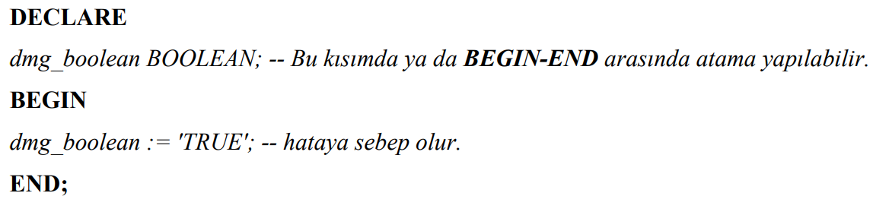
Boolean Veri Tipleri
Boolean, mantıksal veri tipi TRUE, FALSE ve NULL olarak üç adet değer alır. Direk tanımlama bloğunda atama yapılabilir. ‘TRUE’ gibi bir ifade hataya sebep olmaktadır

Slide 9
Tarih ve Zaman Data Tipleri
Tarih ve Zaman veri tipi DATE, TIMESTAMP ve INTERVAL tipleri içerir.
DATE: Date veri tipi saniye, dakika, saat, gün, ay, yıl ve yüzyıl bilgisini tutar.
TIMESTAMP: Date ve timestamp veri tipi arasındaki tek fark timestamp de saniye kısmı kesirli ifade içerir. Default da 6 hanesi vardır, fakat 0-9 arasında değer verebilir.
TIMESTAMP WITH TIME ZONE: Timestamp’den tek farkı time zone bilgisini de saklar.
TIMESTAMP WITH LOCAL TIME ZONE: Saat, tarih ve Time zone bilgisini veritabanından değil programın çalıştığı istemciden alır.
INTERVAL YEAR TO MONTH: Bu veri tipi, yıl ve ay cinsinden aralık belirler.
INTERVAL DAY TO SECOND: Gün, saat, dakika ve saniye cinsinden zaman aralığını saklayan veri tipidir.

Slide 10
LONG ve RAW Veri Tipleri
LONG: Long veri tipi 2 GB’a kadar değişken uzunlukta karakter bilgisi tutan bir tiptir. Kullanımı Oracle Database 11g tarafından önerilmemektedir. Bunun yerine CLOB veri tipini kullanabiliriz.
RAW(sayı): Binary bilgileri saklamak için kullanılır. Maksimum boyutu 2000 byte’tır.
LONG RAW: RAW ile aynı sayılır fakat maksimum boyut belirtilmektedir. Bir tabloda Long ve Long RAW veri tipinden sadece 1 tane kolon tanımlayabiliriz. Bu yüzden Oracle LOB veri tiplerini kullanmayı önermektedir.

Slide 11
Büyük Nesne Veri Tipleri
BLOB: Maksimum 4 GB boyutunda herhangi bir yapısı olmayan verileri saklamak için kullanabilir. Bunlar yazı, resim, video ve koordinat verileri tutulabilir.
BFILE: Bu veri tipi işletim sisteminde saklamak ve işletim sistemindeki dosyalara veritabanından erişmek için kullanılır.
CLOB (CHARACTER LARGE OBJECT): 4 GB’a kadar değişken uzunlukta veriler tutabilmektedir.
BLOB (BINARY LARGE OBJECT): CLOB’ benzer bir olmakla birlikte içinde unicode veriler tutan maksimum büyüklüğü 4 GB olan bir veri tipidir.

Slide 12
ROWID Veri Tipleri
ROWID: Satırların fiziksel adreslerini saklar. Satırların, tablolarda birincil anahtarlarına göre mantıksal olarak yerlerini tutar. Bu değer SQL cümlesi içerisinde diğer kolonlarla ile birlikte ROWID yazılarak öğrenilir.
UROWID: İndex tabanlı ve yabancı tabloların adreslerini tutar

Slide 13
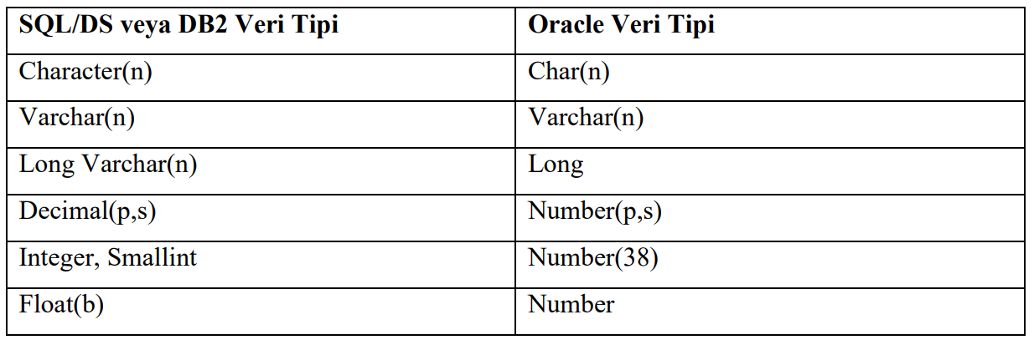
ANSI, DB/2,SQL/DS Veri Tipleri
Oracle’da tablolarda listelenen ANSI veri tipleri de kullanılabilmektedir.

Slide 14
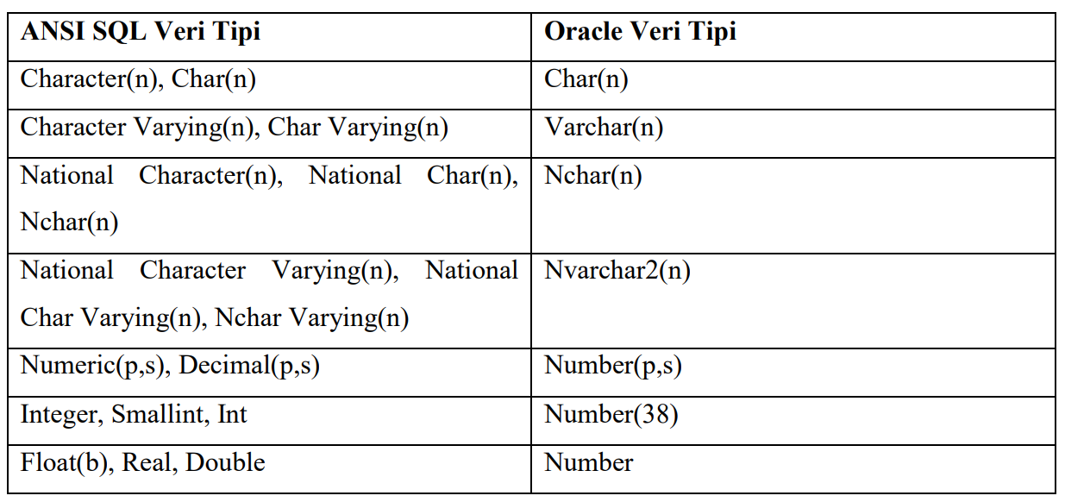
ANSI, DB/2,SQL/DS Veri Tipleri

Slide 15
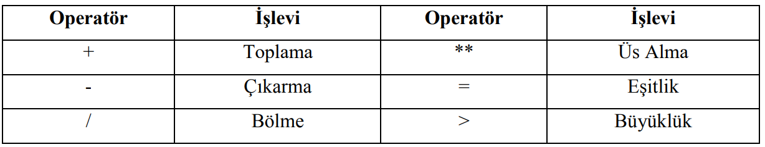
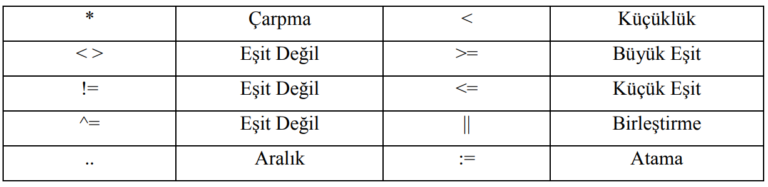
PL/SQL’de Operatörler

Slide 16
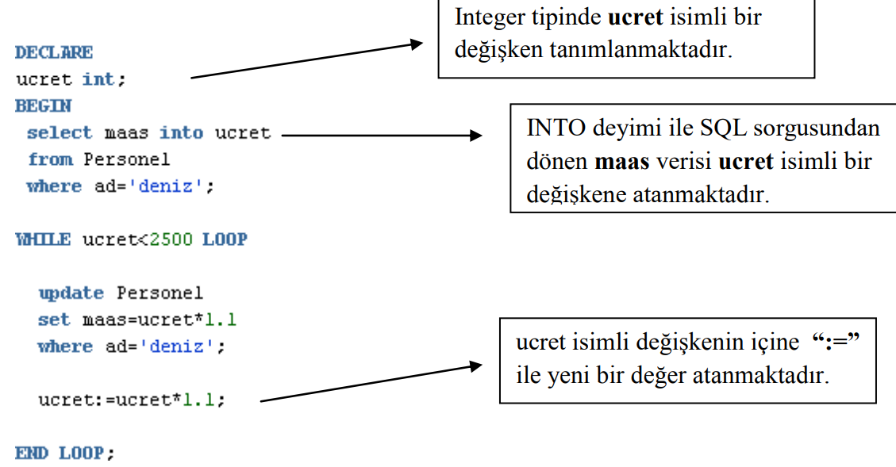
PL/SQL’de Atama İşlemleri
PL/SQL dilinde bilinen iki şekilde atama vardır. Bunlardan ilki “:=” operatörü kullanarak diğeri ise INTO deyimi ile yapılmaktadır. Blok içerisinde SELECT ile birlikte INTO kullanılarak, SELECT sorgusundan dönen sonucu aynı tipteki diğer değişkene atayabiliriz. Örnekle göstermek istersek, bir anonim blok içerisinde tanımlama ve atama işlemlerini açıklayalım.

Slide 17
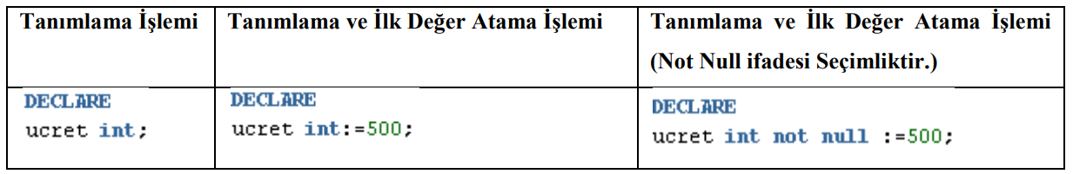

PL/SQL’DE Değişkenler Ve Sabitler

Slide 18
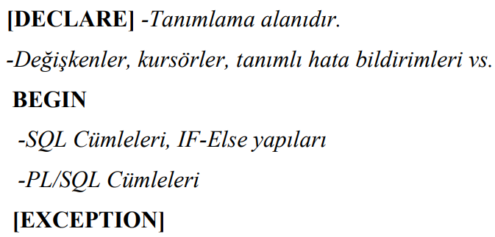

PL/SQL’de Blok Yapısı
PL/SQL'de bloklar birbiriyle ilgili kodların, programların birlikte yorumlandığı yapılardır. Blok yapıları üç tip olarak karşımıza çıkmaktadır. Anonim, Yordam ve Fonksiyon blokları olan bu bloklar PL/SQL programında kullanılabilir. En Basit PL/SQL blok yapısı olan anonim blok yapısının söz dizimi aşağıdaki gibidir.

Slide 19
Anonim Bloklar;
Anonim bloklar bir isme sahip değildir. Bloklara isim vermek zorunlu değildir.
Çalıştırılması için tüm blok çağrılmalıdır.
Veritabanında saklanmazlar.
Bir defaya mahsus kullanımda genelde tercih edilirler.
Eğer hazırlanan bir blok yeniden kullanılmak istiyorsa, sql uzantılı dosyalara saklanıp yeniden kullanılabilir.

Slide 20
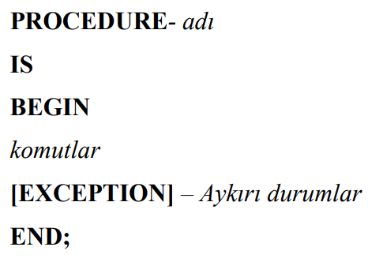
Anonim Bloklar;
Diğer blok yapıları ise Fonksiyon ve Prosedür blok yapılarıdır. Yordamlar için blok yapısı;

Slide 21
Yordam Bloklar;
Prosedürlerin bir ismi vardır.
Veritabanında, tablo ya da index gibi bir şema altında depolanıp saklanabilirler.
Diğer programlar ya da scriptler içinde kullanılabilirler.
Ayrıca isimleri ile de çağrılıp işlevini yerine getirebilirler.
Birden çok değer getirebilirler.

Slide 22
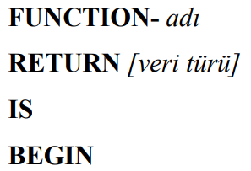
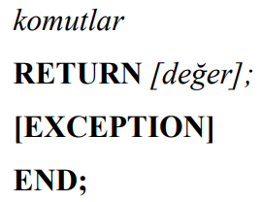
Fonksiyonlar için blok yapısı;
Fonksiyonlar da prosedürler gibi, veritabanında saklanıp, çeşitli yerlerde çağrılabilirler.
Ancak fonksiyonlar tek bir değer döndürürler ve bir veriye return edilmeleri gerekir.
Bu blokların içinde de bloklar olabilir, nested bloklar denmektedir.

Slide 23
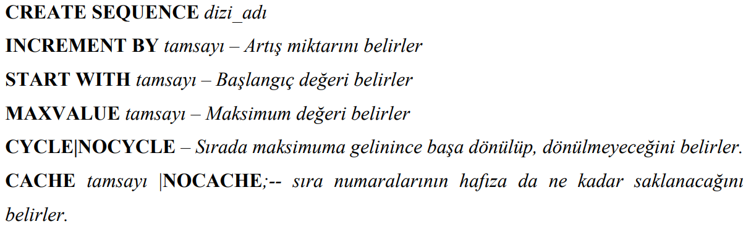
PL/SQL’de Sıra Yapısı (Sequence)
Sıralar(Sequence), PL/SQL’de otomatik şekilde istenilen alana sırayla tanımlandığı gibi ve ölçüde değer atamak için tanımlanırlar. İki parametresi mevcuttur. Bunlar NextVal ve CurrVal parametreleridir. NextVal parametresi bir sonraki sayıyı üretmek için, CurrVal ise en son verilen sayıyı göstermek için kullanılır. Sıra yapısının söz dizimini aşağıdaki gibidir.

Slide 24
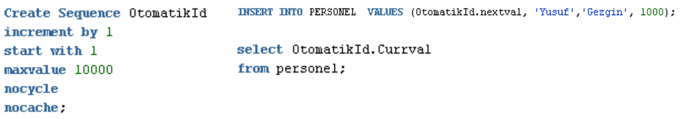
PL/SQL’de Sıra Yapısı (Sequence)
Örnek: OtomatikId isminde bir sequence oluşturup. Personel tablosuna veri girerken kullanımı gösteriniz.

Slide 25
PL/SQL’de Hata İşleme( Error Handling)
PL/SQL’de, ikaz ve hata şartları EXCEPTION(istisnai durum) olarak adlandırılır. İstisnalar sistem tarafından çalışma zamanında otomatik ya da kullanıcı tanımlıdır. Sistemde bulunan istisnai durumlara örnek olarak division by zero (sıfıra bölünme durumu) ve out of memory (hafıza taşması durumu) durumlarını verebiliriz. Kullanıcılarda PL/SQL’in tanımlama bloklarında bir istisnai durum oluşturabilirler.
Hata işlemede, bloklar içindeki kodlarda bir hata oluştuğunda, bir istisnai durum tanımlandıysa kod oraya yönlenerek gerekli hata kodunu ve ona karşılık gelen mesajı verir. Hata işlemenin, çalışma prensibi bu şekildedir. Hata işlemenin faydalarına geldiğimizde konu devamında yazılacak iki sözdizimini inceleyebilirsiniz.
Bu söz diziminde her SELECT ifadesinde ya da içinde hata kontrolü yapmalı kodu check etmeliyiz. Buda programın yavaşlamasına ve ekstra ifadeye ihtiyaç duymaktadır.

Slide 26
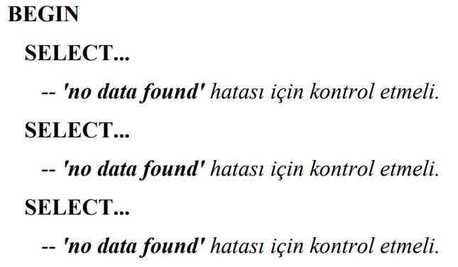
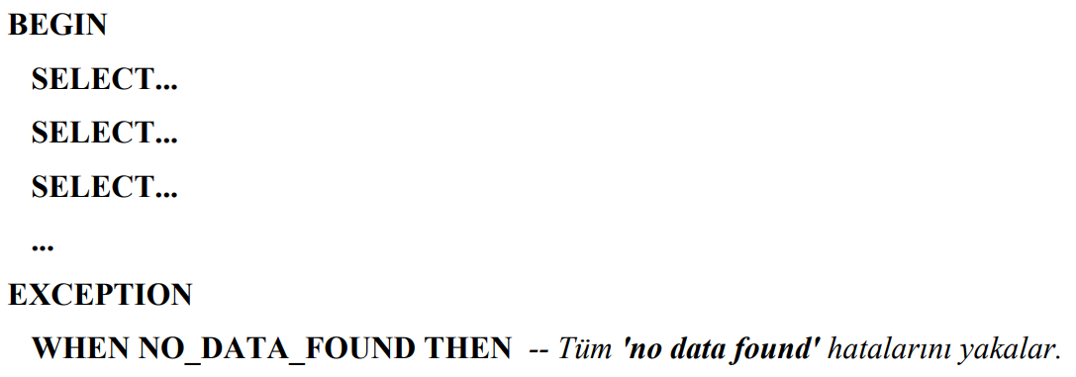
PL/SQL’de Hata İşleme( Error Handling)
Fakat bu söz diziminde tüm kodlar işlenirken bir hata oluştuğunda direk EXCEPTION bölümü devreye girerek hata mesajını ya da kodunu döndürecektir.

Slide 27
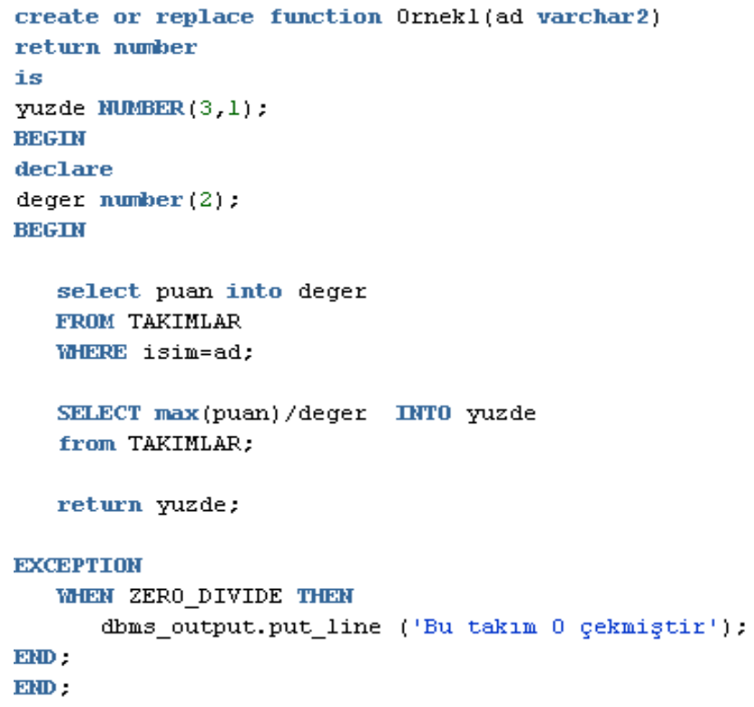
Örnek: Takımın ismi girildiğinde bu takımın puanın tüm takımların puanına oranı nedir sorusuna cevap veren bir fonksiyon tanımlayalım.(Örnek division by zero durumunu göstermek için hayali bir örnektir.)

Slide 28
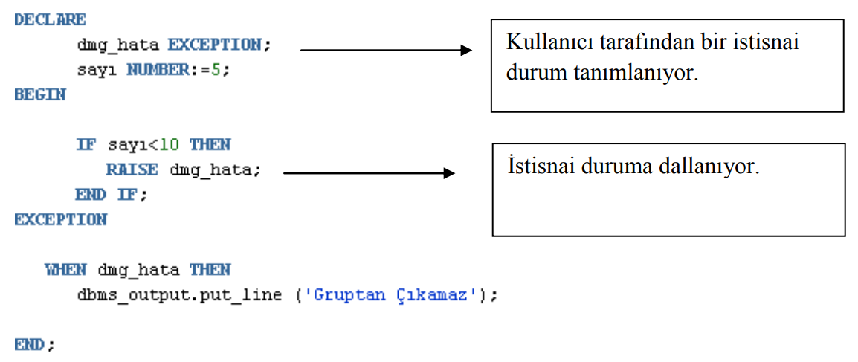
Örnek: Kullanıcı tanımlı istisnai durumları anlayabilmek için hazırlanmış bir örnektir. Bu örnek kullanım için tam isabetli bir seçim olmasa da yapının nasıl tanımlanacağını ve nasıl kullanılacağına güzel bir örnektir. Sayı değerimiz 5, bunun 10’dan küçük olma şartına göre tanımlama kısmında oluşturduğumuz dmg_hata isimli istisnai duruma dallanma sağlıyoruz.

Slide 29
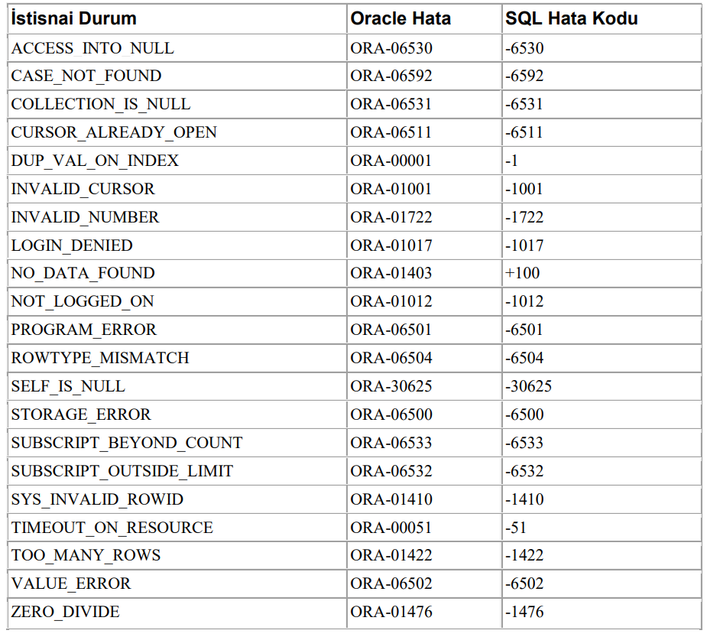
Notes:
İstisnai durumların açıklamaları ve anlamları için Oracle firmasının kendi sitesine bakabilirsiniz. http://docs.oracle.com/cd/B10501_01/appdev.920/a96624/07_errs.htm

Slide 30
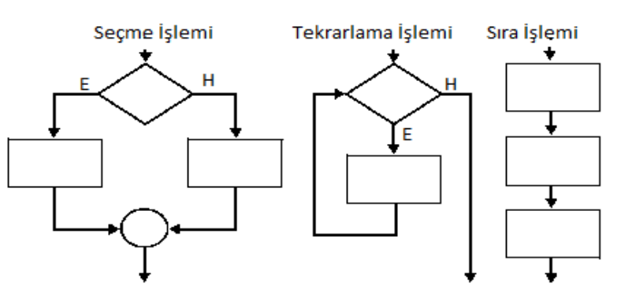
PL/SQL’de Akış Kontrol Yapıları
PL/SQL blokları içerisinde koşullu-koşulsuz dallanmalar ve döngüler kullanılabilir. PL/SQL'de üç tip kontrol yapısı vardır. Birincisi "IF" ve türevleri kontrol yapıları koşul için kullanılır. Yineleme, tekrarlama için “LOOP, WHILE, FOR" gibi kontrol yapıları ve son olarak GOTO ve NULL gibi basit dallanmalar yapan yapılar kullanılır. Şimdi şart yapılarından başlayalım.

Slide 31
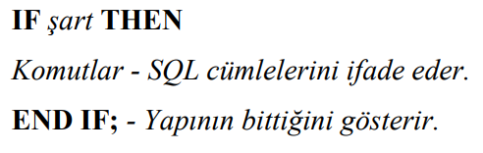
IF –THEN Yapısı
IF - THEN yapısı, IF içinde belirtilen koşul sağlanırsa THEN – END IF arasındaki işlemler yapılmaktadır. Aksi takdirde işlemler yapılmadan bir sonraki işleme ya da komuta geçilmektedir.

Slide 32
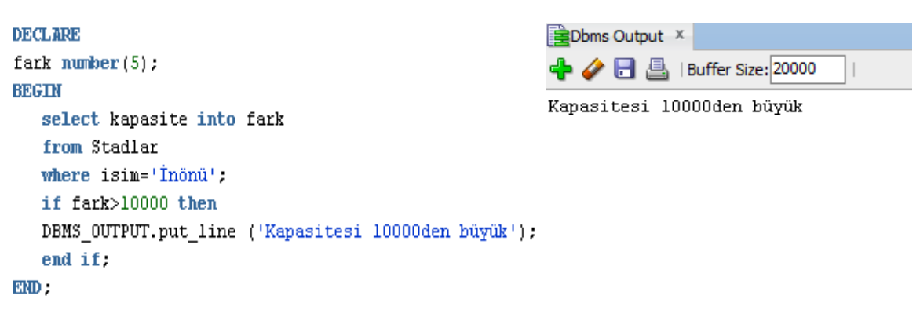
IF –THEN Yapısı
Örnek: İnönü stadının kapasitesi 10000’den büyük ise “Kapasitesi 10000’den büyük” mesajı yazan blok kodunu yazınız

Slide 33
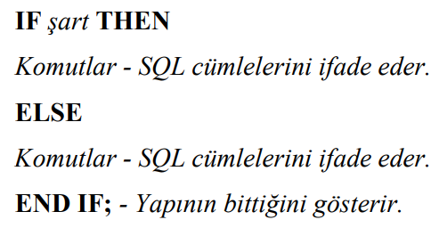
IF - THEN – ELSE Yapısı
IF - THEN - ELSE yapısında ise IF içinde belirtilen koşul sağlanırsa THEN-ELSE arasındaki komutlar çalıştırılır ya da işlemler yapılır. Koşul doğru değil ise ELSE – END IF arasındaki işlemler yapılmaktadır

Slide 34
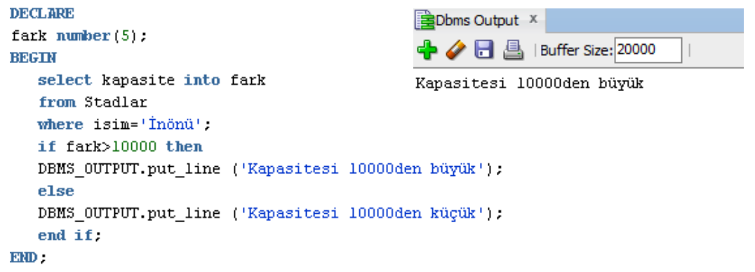
IF - THEN – ELSE Yapısı
Örnek: İnönü stadının kapasitesi 10000’den büyük ise “Kapasitesi 10000’den büyük” , değilse “Kapasitesi 10000’den küçük” mesajı yazan blok kodunu yazınız.

Slide 35
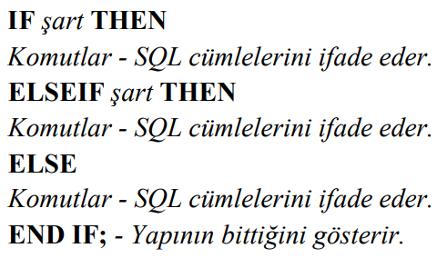
IF - THEN – ELSEIF Yapısı
IF - THEN – ELSEIF yapısında ise birden çok alternatif bulunmaktadır. Burada koşullar yukarıdan aşağıya doğru bakılarak, koşulların sağlanması durumunda ilgili işlemler yapılmaktadır. Söz dizimi aşağıdaki gibidir.

Slide 36
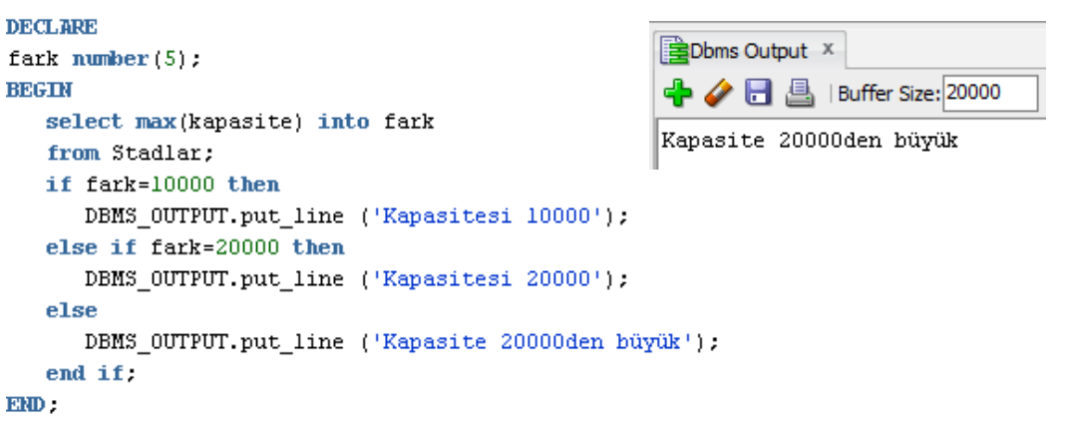
IF - THEN – ELSEIF Yapısı
Örnek: Maksimum kapasite hakkında şartlar içeren bir blok kodu yazınız.

Slide 37
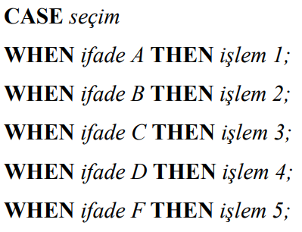
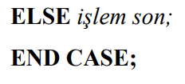
CASE Yapısı
CASE yapısı, IF yapısına benzer fakat çok seçenek yani çok şart olduğunda kullanılması daha uygun bir yapıdır. Birden çok IF yazmak yerine bir CASE bloğu ile içinde uygun şarttaki işlemler yapılır ya da ELSE seçeneği ile işlem bitirilir.

Slide 38
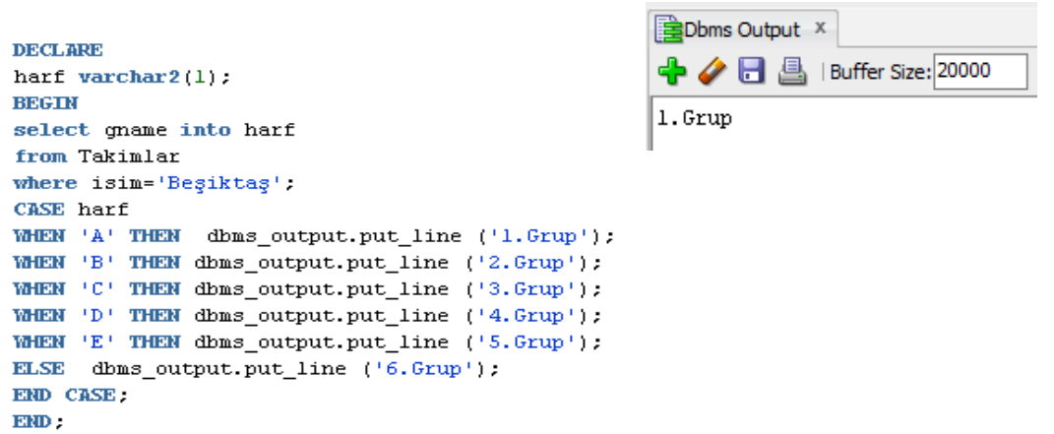
CASE Yapısı
Örnek: Beşiktaş takımının sayı olarak kaçıncı grupta olduğu kodu yazınız.

Slide 39
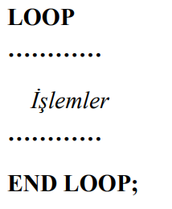
LOOP Yapısı
LOOP deyimi bir dizi işlemin birçok kez yapılmasını sağlamaktadır. PL/SQL içerisinde LOOP yapısından üç çeşit türemiştir ki bunlar LOOP, FOR ve WHILE döngüleridir. LOOP –END yapısının içine EXIT ifadesini koyduğumuzda orda döngüden çıkılır. Burada dikkat edilecek husus, EXIT ifadesi unutulursa, programcılar tarafından istenmeyen bir durum olan KISIR DÖNGÜ ya da SONSUZ DÖNGÜ durumu oluşmaktadır.
NOT: Bu yapı ile gerekli örnek EXIT yapısı bölümünde EXIT deyimi ile beraber verilecektir.

Slide 40

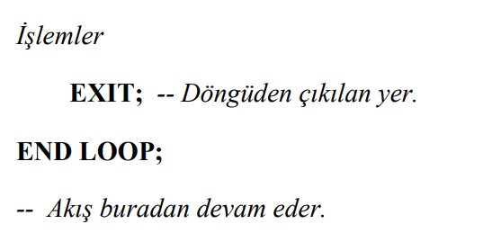
EXIT Yapısı
EXIT ifadesi döngüden çıkmak için kullanılan bir deyimdir. Kod çalıştırıldığında, döngü içinde EXIT gördüğünde derleyici işlemi yani döngüyü bitirip, döngüden sonra gelen deyimleri icra etmeye başlar.

Slide 41
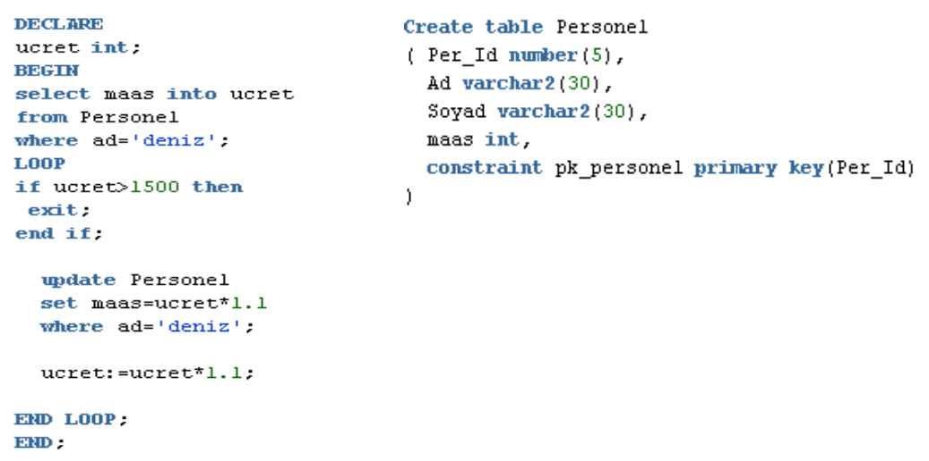
Örnek: deniz adlı personele maaşı 1500 TL değerinden yüksek olana kadar %10 oranında zaman yapan kodu yazınız.
Bu örnek için bir tablo oluşturalım. Bu tablomuzun adı Personel ve bu tablo Per_Id, Ad, Soyad ve maaş alanlarından oluşmaktadır.

Slide 42
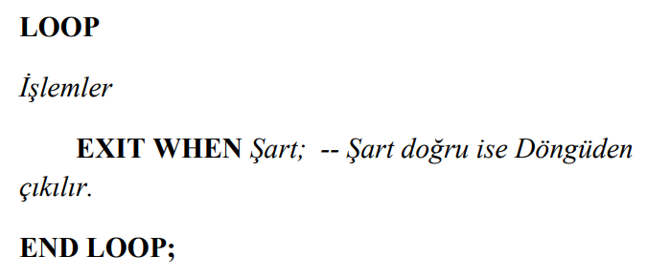
EXIT- WHEN Yapısı
Bu EXIT yapısında ise döngünün bir koşul sonucu sonlandırılması istenmektedir. WHEN içerisinde belirtilen koşul doğru ise döngü kırılmaktadır. Temel IF yapısına benzemektedir fakat söz dizimi daha yalındır

Slide 43
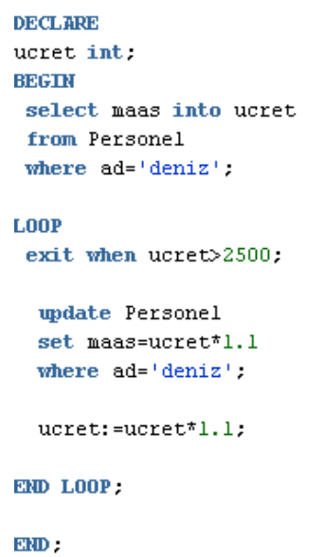
EXIT- WHEN Yapısı
Örnek: deniz adlı personele maaşı 2500 TL değerinden yüksek olana kadar %10 oranında zaman yapan kodu yazınız.

Slide 44
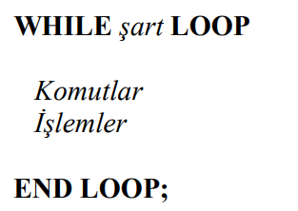
WHILE – LOOP Yapısı
While döngüsü, şart sağlandığı sürece işlemlerin ya da komutların yapılmasını sağlar. Her defasında şart kontrol edilir. Şart tutmadığında döngüden çıkılarak, döngünün bittiği yerden program akışına devam eder.

Slide 45
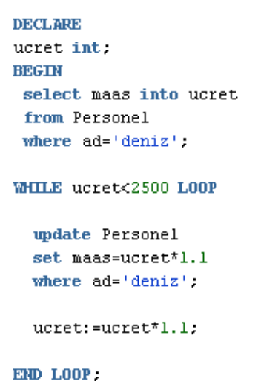
WHILE – LOOP Yapısı
Örnek: deniz adlı personele maaşı 2500 TL değerinden yüksek olana kadar %10 oranında zaman yapan kodu yazınız.

Slide 46
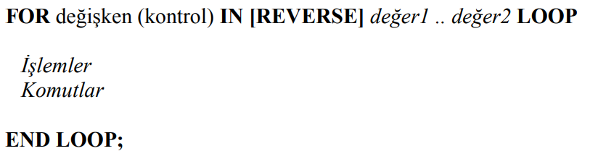
FOR – LOOP Yapısı
FOR döngü yapısı programcıların çok sevdiği ve özellikle iç içe döngü kullanımlarında, belirli sayılarda yapılan döngülerdir. Bazı parametreler almaktadır. Burada değişken, azalan ya da artan bir değişkendir. IN operatörü kontrol amaçlı tanımlanan değişkenin değişeceği sayı aralığının belirtildiği yerdir. REVERSE ise seçimlik olup, değerler büyükten küçüğe doğru azalacaksa kullanılır. Tam tersi işleminde kullanılmamaktadır.
Not: For döngüsünün daha yararlı örnekleri SQL Cümleleri ve Kursör yapılarında göze çarpmaktadır.

Slide 47
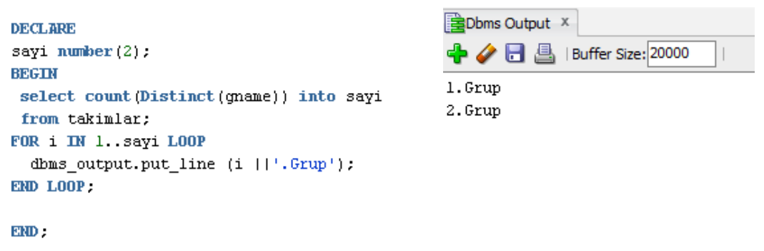
FOR – LOOP Yapısı
Örnek: Takımların bulundukları grupları tekrarsız bir şekilde rakam ile ekrana basan kodu yazınız.

Slide 48
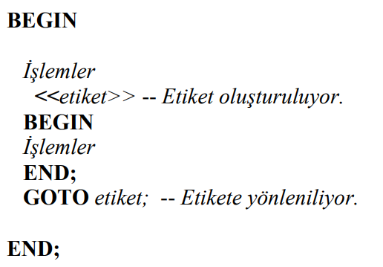
GOTO Yapısı
GOTO deyimi ile belirtilen, blok içerisinde tek olan etikete(label) dallanma yapılmaktadır. Programcılar tarafından fazla sevilmeyen bir yapıdır. Etiketler “<>” işaretleri ile yapılmaktadır. Bunun yerine diğer anlatılan yapılarla kodumuzu işlemek daha yararlıdır.

Slide 49
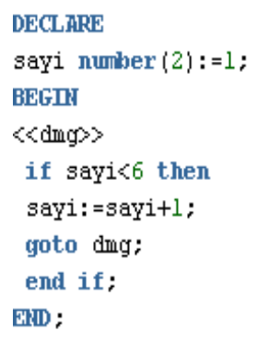
GOTO Yapısı
Örnek: Kodun başında 1 değeri verilen sayi değişkeninin şartta kadar 1 arttırılmasını sağlayan kodu yazınız.

Slide 50
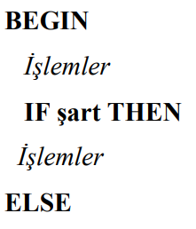
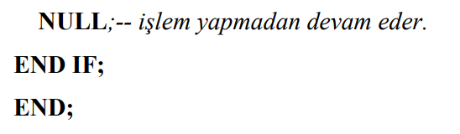
NULL Yapısı
NULL ifadesinin aslında çok büyük bir fonksiyonu yoktur. Fakat NULL ile kodun akışında koşulun sağlanıp sağlanamadığı izlenmiş olunur. Hiçbir işlem gerçekleştirmez. Kod kaldığı yerden devam eder.

Slide 51
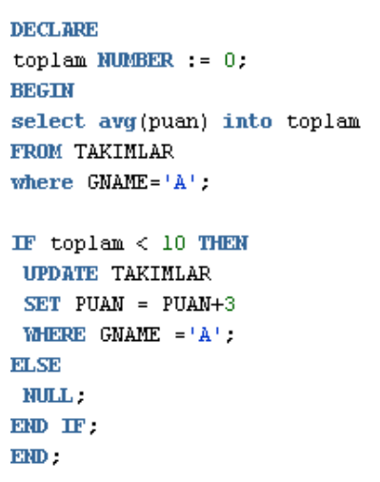
NULL Yapısı
Örnek: A grubundaki takımların puanlarının ortalaması 10’dan küçük ise A grubundaki takımlara 3’er puan ekleyen yoksa işlem yapmadan devam eden kodu yazınız.

Slide 52
keyifli çalışmalar...

